Slide 1
機構典藏計畫推廣簡報
簡報人：圖書館 楊明智
地 點：圖書館 藝文中心
時 間：中華民國101年12月12日、13日
1

Slide 2
內容綱要
認識機構典藏
何謂機構典藏
機構典藏計畫源起、發展理由
著作權授權與全文典藏
作者對著作權應有的認識與處理策略
各類學術資源著作權授權判別
致理技術學院機構典藏(Chihlee IR)現況
未來與展望
結語與感謝
有獎徵答

Slide 3
認識機構典藏
機構典藏發展背景
目前學術界/學術機構面臨學術傳播的困難：
無法瞭解自身整體的研究成果
難以記錄歷來的研究成果
難以承擔價格越來越昂貴的學術期刊
學術出版社商業授權壟斷，窒礙學術傳播流通的窘局
機構典藏(Institutional Repository，簡稱IR)的意涵
由機構(學校)為發起單位，收錄所屬社群(系、所、科)的學術與非學術產出，提供數位資料長期保存並以開放取用模式供全球使用。簡言之，以一種開放近用(Open Access)典藏的經營模式，典藏機構內部的研究產出，展現並分享機構/成員的研究成果，以提升影響力與學術聲望。

Slide 4
認識機構典藏
計畫緣起 ─ TAIR
臺灣機構典藏（Taiwan Academic Institutional Repository，簡稱TAIR）乃是國立臺灣大學圖書館接受教育部委託，所建置之臺灣學術成果入口網站。
為了彰顯各參與學術機構的研究成果，TAIR匯集各機構研究成果的書目資料（Metadata），使用者可以很方便地整合查詢或瀏覽臺灣整體之研究產出，同時可透過書目資料網址連結回原始學術機構之典藏系統，取得學術成果之全文資料，各參與機構可以很明確地展現其各自學術研究成果。
以臺灣大學為機構典藏的營運範例，開發機構典藏軟體與完備相關行政作業流程文件與標準規範，作為全臺灣各大學院校建置機構典藏的參考。
Notes:
TAIR
本計畫源於教育部2005年05月委託臺灣大學圖書館進行「建置《臺灣學術研究資源中心》運作架構、機制與執行策略計畫」，該計畫經教育部評估後，認為建置臺灣機構典藏，為政府當局刻不容緩之重要工作，因是於2006年06月開始，繼續委託臺灣大學圖書館執行「建置機構學術成果典藏計畫」，以臺灣大學為機構典藏的營運範例，開發機構典藏軟體與完備相關行政作業流程文件與標準規範，作為全臺灣各大學院校建置機構典藏的參考。

Slide 5
認識機構典藏
發展機構典藏理由
The power of OA / IR
隨著網際網路蓬勃發展，在網路上提供全文的文章所造成影響力越來越顯著；意即網路上可下載論文的全文被引用機會較大。
以Computer science 為例，Offline paper cited times 為2.74%，Online paper cited times 為7.03% ，共增加157%。
(資料來源：臺灣大學圖書館機構典藏網站 )
對於學校
建立學校學術成果與研究歷程的完善保存機制 。
呈現學校整體的研究實力與成果，展現學校的學術研究能量。
提昇本校於西班牙網路計量研究中心「世界大學網路計量排名」( http://www.webometrics.info/ )序。
Notes:
網路影響引用文獻行為：網路上可下載全文的論文被引用機會大。On-line論文的被引用率比off-line論文高 2.6 倍
(Lawrence, Steve. “Online or invisible?” Nature. Vol.411, No.6837, p.521, 2001.)
將論文以自我典藏 (self archive) 方式存放在開放取用 (open access) 的機構典藏系統中，被引用機會大。Astrophysical Journal 72%的文章機構典藏於ArXiv資料庫公開取用，其引用次數為剩餘28%的文章作者自我典藏之兩倍。
(Prosser, David C. (2005). The Next Information Revolution: How Open Access will Transform Scholarly Communications. http://eprints.rclis.org/archive/00003917/02/IYLIM_chapter.pdf)

Slide 6
認識機構典藏
發展機構典藏理由
對於學術(教學)單位
成為爭取經費來源之依據：透過IR有系統地整理、呈現與宣傳個人及團隊研究成果，掌握投資成果的具體展現。
學術評鑑參考：IR典藏單位成員的各項努力成果，不僅突顯學術品質也可做為學術貢獻評鑑之參考。
增強學術領域的影響力：利用網路學術傳播管道，高流通性散布研究成果，提升整體的能見度與學術影響力。
對於教師
獲得更多的潛在讀者：將著作以Open Access的方式傳播，可以擴大讀者群及知識的分享範圍，以促進研究的進行。
增加作品的影響力：IR採用OAI檢索互通性的國際標準，不僅縮短了出版與呈現到讀者面前之間的時間，亦大幅提高可見性。
Notes:
OAI
2001年1月，有鑒於各資料庫系統，彼此互不隸屬，相關資料分散而難以統整，使得資料的流通有所限制，而發展出一套可以互通（interoperability）的標準架構，因此成立開放典藏計畫(OAI)。名為Open Archives Initiative Protocol for Metadata Harvesting (簡稱為OAI-PMH) 的網路通訊協定，提供異質性資料庫間互通搜尋的解決方案。
OAI-PMH運用網際網路（Internet）及詮釋資料（metadata，又稱後設資料） 兩種技術，在增強整合檢索功能及簡化系統開發難度上，達成了極佳的平衡。發布到網路上的學術資料，藉助OAI詮釋資料擷取協定，將可不受限於系統平台、應 用程式、領域、國界及語言，達到廣泛流通的目的。也因此，透過OAI詮釋資料擷取協定，使用者能利用最經濟的時間，取得更豐富且精確的資料。

Slide 7
著作權應有之認識與處理策略
著作產出三階段
作者撰寫原稿
交付出版社審稿
編輯出版
著作各階段對應可上傳IR版本類型
Pre-print 作者版本：作者原稿，尚未經過審核的版本。
Post-print 作者版本：作者原稿，經過審核與修改，但不包含出版社的排版與樣式。
Post-print 出版社版本(Publisher version)：以出版社的排版與樣式呈現的最後版本。

Slide 8
著作權應有之認識與處理策略
釋義 ─ 「非專屬授權」 (Non-exclusive License)
被授權人非經著作財產權人同意，不得將其被授與之權利再授權第三人利用。是非獨占性的授權，亦即授權人在訂立授權契約時，就相同的授權範圍，仍保留由自己使用或得再授與他人利用的權利；或於授權時，就相同的範圍已有其他被授權人存在。
如文獻資料尚未出版者（Pre-print）：
著作權仍屬於作者。
如文獻資料屬於已出版者（Post-print）：
著作權原則屬於出版商與作者(以出版契約內容為依據 )。
機構典藏授權予圖書館為「非專屬授權」，上傳文獻資料並不代表轉讓著作權，只是同意機構典藏。
Notes:
數位典藏所涉及的授權行為，從授與權限的範圍而言，可分為「專屬授權」、「非專屬授權」與「非典型授權」三種。
(1)「非專屬授權」(Non-exclusive License)之被授權人非經著作財產權人同意，不得將其被授與之權利再授權第三人利用。是非獨占性的授權，亦即授權人在訂立授權契約時，就相同的授權範圍，仍保留由自己使用或得再授與他人利用的權利；或於授權時，就相同的範圍已有其他被授權人存在。基本上，只要是非屬於專屬授權的型態，一般即可泛稱為「非專屬授權」（劉承愚、賴文智，民94）。依著作權法第三十七條第三項之規定，「非專屬授權之被授權人非經著作財產權人同意，不得將其被授與之權利再授權第三人利用。」由此一明文規定及前述著作權法第三十七條第四項規定之反面解釋，非專屬授權之效果應有以下之限制：
非專屬授權之被授權人，僅享有利用之權，若未取得授權人之同意，則不得將其被授與之權利再授權給第三人。
當第三人對授權範圍內的權利有所侵害時，非專屬授權之被授權人不得以自己之名義獨立提起訴訟；若因授權人怠於行使排除侵害之權，致被授權人受到損害時，被授權人只能依契約或法律規定，以利害關係人之身分代位行使授權人之權利，或向授權人請求債務不履行之損害賠償。
(2)「專屬授權」(Exclusive License)之被授權人在被授權範圍內，得以著作財產權人之地位行使權利，並得以自己名義為訴訟上之行為。是指獨占性的授權，亦即授權人僅授與被授權人一人在被授權範圍內，單獨享有行使智慧財產權的權利或地位。專屬被授權人在授權範圍內，取得相當於原授權人的所有權能（劉承愚、賴文智，民94）。依著作權法第三十七條第四項之規定，「專屬授權之被授權人在被授權範圍內，得以著作財產權人之地位行使權利，並得以自己名義為訴訟上之行為。著作財產權人在專屬授權範圍內，不得行使權利。」由此可歸納出專屬授權具有下列三項重要的效果：
專屬授權之被授權人，在當事人雙方約定的授權範圍內，取得相當於原授權人的所有權能；故在解釋上專屬授權之被授權人亦享有將自己被授與的權能轉授權給第三人之權利。
其次，當第三人對授權範圍內的權利有所侵害時，專屬授權之被授權人得以自己之名義獨立提起訴訟，亦即得以自己之名義為訴訟之原告。
除此之外，若雙方當事人沒有另為特別的約定，原則上在專屬授權範圍內，被授權人是唯一合法的權利行使者，即使是授權人本身也不得於授權期限內行使該權利。
(3) 「非典型授權」介於專屬授權與非專屬授權。

Slide 9
各類學術資源著作權授權判別
未正式出版的著作：
原則上著作權人為撰者本人，本人具有授權同意上傳電子全文於機構典藏之權利(如博碩士論文、學生專題報告) 。
經過出版或正式投稿發表著作：
應以和出版社的出版契約內容為依據(如專書、期刊論文)。
若簽署「專屬授權」出版，則著作權為出版社所有，若要上傳電子全文則需另外向出版社取得典藏授權。
若為「非專屬授權」予出版社，則作者仍保有著作權，本人即可自行上傳機構典藏著作全文。
Notes:
學生論文著作權歸屬
在著作權法之「觀念與表達二元論」之下，著作權法僅保護表達，而不及於其所含之觀念，故著作權法第十條之一規定：「依本法取得之著作權，其保護僅及於該著作之表達，而不及於其所表達之思想、程序、製程、系統、操作方法、概念、原理、發現。」
教授與學生間之學術論著在學術上如何明確其成就歸屬，涉及是否違反學術倫理，應依學術之特別認定標準，歸學術討論，但在著作權法上如何認定為何人之著作，主要之評定標準即在於到底是何人為論著表達之執筆者。
學生撰寫的研究論文，如指導教授僅作大綱修正、方向指引、資料或意見之提供，再由學生獨立以文字表達撰寫，其間縱使教授之指正最具重要學術因素，然由於教授僅是在觀念思考方面之指導，並未實際參與文字表達撰寫，其著作人仍係實際為文字表達撰寫之學生，而非教授，學生僅需註明指導教授之名，以示尊重。
著作權法第八條規定：「二人以上共同完成之著作，其各人之創作，不能分離利用者，為共同著作。」若學生撰寫研究論文時，指導教授不僅作大綱修正、方向指引、資料或意見之提供，甚至實際參與文字表達撰寫，其間不能分離利用者，則應係教授與學生之共同著作，其著作人為教授與學生二人。但並不是所有由二人以上所共同完成之著作就可稱為共同著作，必須在主觀上著作人間要有一同創作之合意，客觀上還要各著作人之創作不能分離利用，才是共同著作，若創作者根本無合作創作之主觀意識，縱使對於同一篇文章都有實際參與之事實，也不能被認為是共同著作。學生的論文同意指導教授之修改，還可以稱是共同著作，若教授將文章交由其他人共同作文字之大量修改，未經學生同意，就不能主張成為共同著作人。

Slide 10
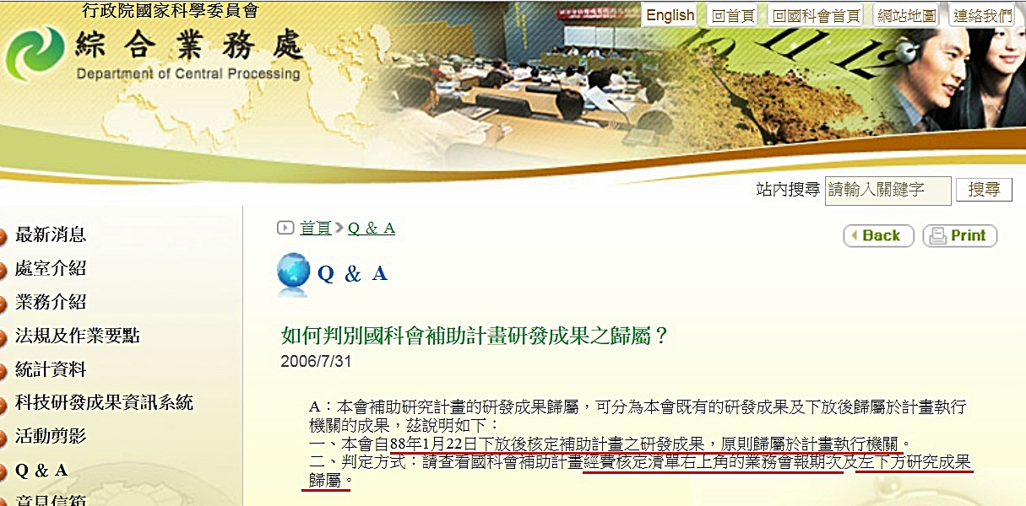
各類學術資源著作權授權判別
研究成果報告：應以接受委託/申請研究計畫案時，相關著作權歸屬契約而定。若無特別約定，依著作權法第12條精神，較有利於受託學術機構，可由受委託者授權典藏。

Slide 11
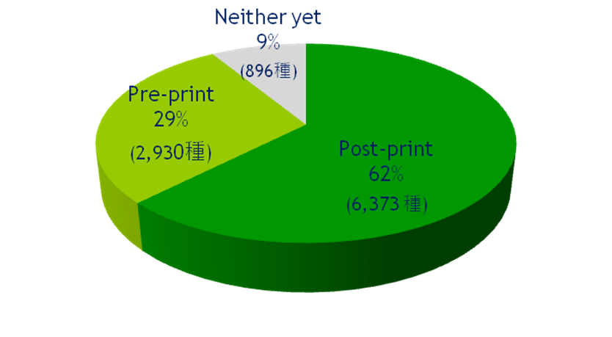
各類學術資源著作權授權判別
哪些出版社的期刊論文可以提供機構典藏？
各期刊出版商允許機構典藏及作者權利的條件不同，同意作者機構典藏的論文形式亦有不同，可透過以下2種途徑分別查詢國外與國內，各出版商授權全文典藏的情形。
SHERPA/RoMEO 計畫
http://www.sherpa.ac.uk/romeo/
依據英國聯合資訊系統委員會(Joint Information Systems Committee)所成立的SHERPA/RoMEO 計畫，該計畫重點就是與期刊出版商協商允許作者可以自我典藏，SHERPA/RoMEO 計畫整理有91%期刊(9,303種)允許作者典藏Eprints。
Retrieved May 20, 2008, From http://romeo.eprints.org/stats.php

Slide 12
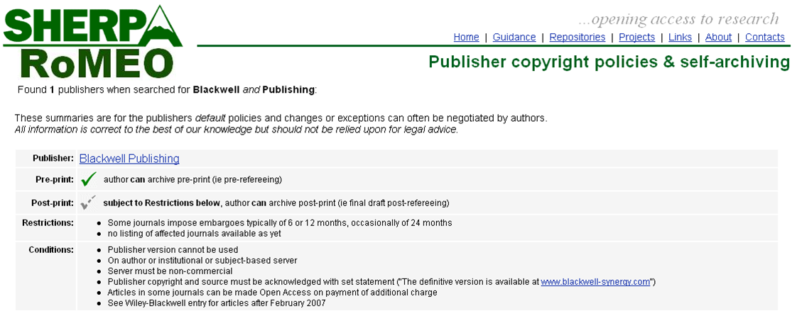
各類學術資源著作權授權判別
RoMEO出版社查詢範例
以Blackwell Publishing為例─
Pre-print作者版：可典藏
Post-print作者版：可公開典藏，惟需注意其中兩點 ─
必須於出版後的6個月或12個月後始可公開
作者必須填寫詳細的書目資料並連結至原出版社的出處
Post-print出版社版：不可公開
Notes:
若無法在SHERPA/RoMEO查找到出版商的相關資料，表示該出版商的著作權政策不明，該出版商之著作權政策將被視為不允許典藏。

Slide 13
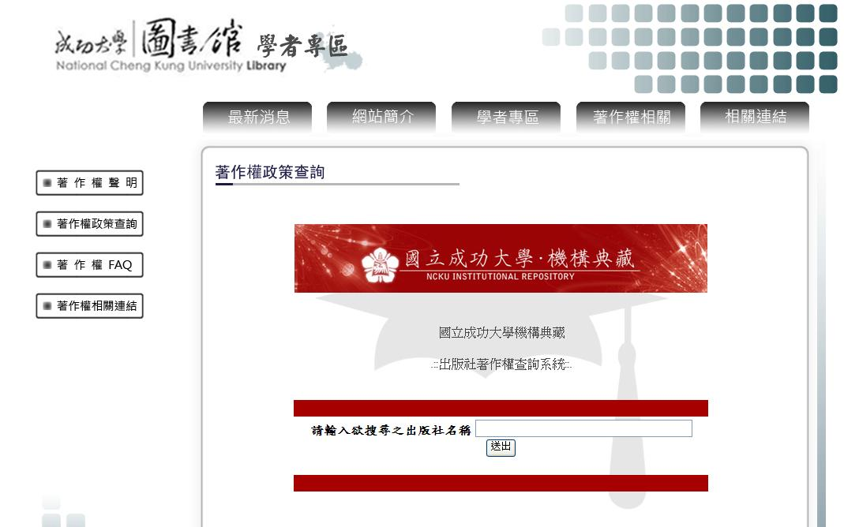
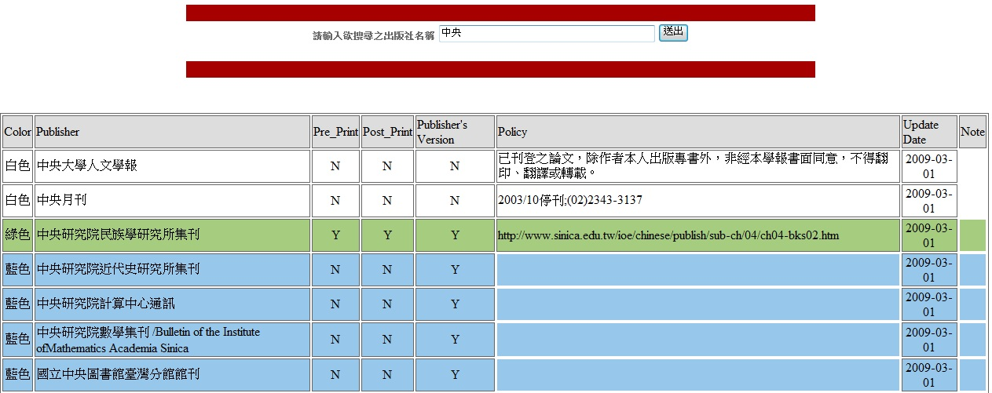
各類學術資源著作權授權判別
國立成功大學 -出版社著作權查詢系統
http://scholar.lib.ncku.edu.tw/copyright/

Slide 14
本校機構典藏現況
本校圖書館扮演之角色
圖書館長期對資料的整理組織，具有一定熟稔度，而機構典藏系統機制重心在資料內容(content)的處理，在加上圖書館原有基本功能負責蒐集典藏本校師生學術產出研究成果，因此圖書館義不容辭負責該項業務之執行。
系統架構
致理技術學院機構典藏系統（ChihleeIR）採用臺灣大學圖書館開發的臺大機構典藏（NTUR）系統，係採用MIT-HP合作開發的DSpace 1.4 Beta1作基礎，客製化系統介面與功能，使效能增加，更易於使用。

Slide 15
本校機構典藏現況
系統工作紀要
(請參考講義資料)
系統收錄內容
社群範圍：16行政單位、3大學群等13教學單位
社群對象：社群範圍所屬教職員、工、生
時間範圍：於本校服務/就學期間之學術產出 ─
本校教師升等著作、期刊論文、會議論文、計畫報告 (校內補助專題研究計畫、國科會專題研究計畫)、專書著作 (曾著作、合著、編輯、翻譯的專書)、專利 (專利文件)、海報 (參加研討會或辦理活動所製作的海報)、單位出版品、演講資料、課程教材 (自製的上課教材、簡報檔)、學生學習成果 (值得典藏的學生報告、作品)、其他具有典藏價值之行政與學術單位資料。

Slide 16
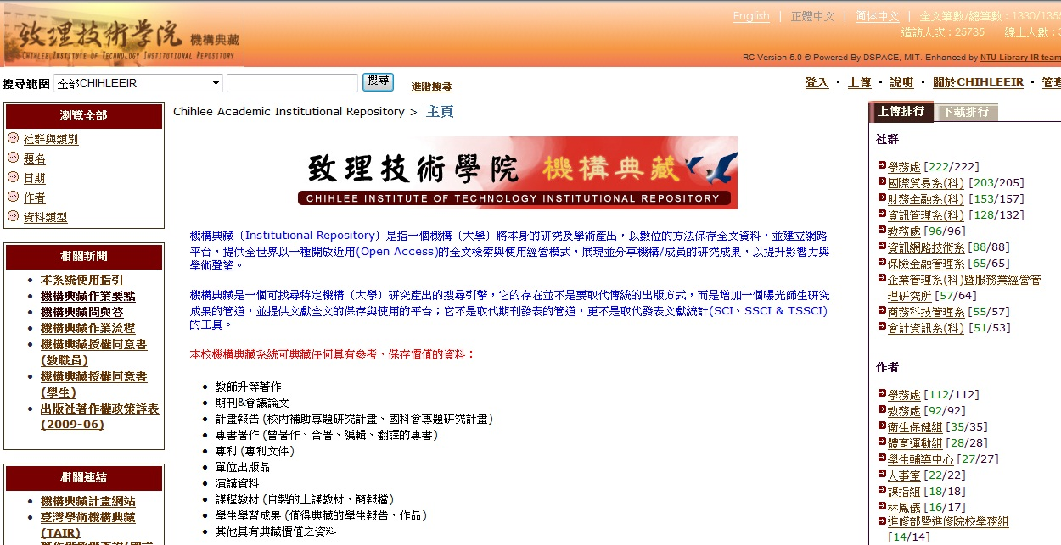
本校機構典藏現況
系統網址：http://chihleeir.lib.chihlee.edu.tw/
系統畫面：
社群與類別瀏覽：顯示各單位及其研究資料的各項類別
題名瀏覽：依中文、數字或字母順序瀏覽系統內所有記錄的題名
日期瀏覽：依著作出版日期先後，由最新出版日開始瀏覽系統內所有紀錄
作者瀏覽：系統內文件各作者名稱並可獲得各作者於本系統內記錄筆數

Slide 17
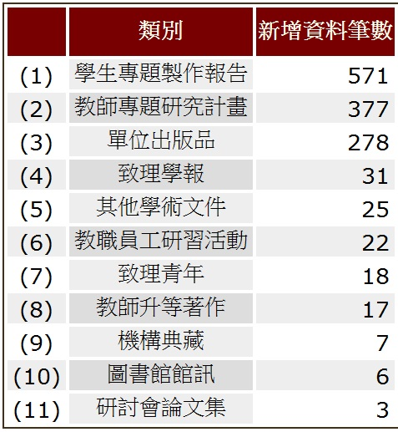
本校機構典藏現況
如何提供資料予系統？
(請參考講義資料)
系統現況：
統計至2012.12.04
Notes:
全文筆數/總筆數 : 1330/1355
造訪人次 : 25743

Slide 18
未來與展望
配合建立「分散建置、集中呈現」的臺灣機構典藏 ─
由包含本校在內之各學術單位所自行建置機構典藏，蒐集各校學術研究成果，不僅保持各校的主體性，更充實共同之臺灣學術機構典藏入口網站，可做為國家整體學術研究成果的累積、展示與利用窗口。
提高本校研究成果的曝光度與影響力 ─
在臺灣機構典藏（TAIR）系統中，將可以同步檢索到存放在本校機構典藏系統之所有資源，可增加本校學術研究成果被查找與連結使用的機會。

Slide 19
未來與展望
更多元化、人性化之服務 ─
以Web 2.0精神擴充系統功能以增加參與性與互動性、協助資料數位化與上傳、著作權相關問題、增加作品與作者個人的連結性…等。
加強宣導與推廣
國內困難的克服 ─
配合其他學校共同努力，責請國家級單位透過計畫、政策等方式，與包含國內的商業出版社及非營利機構洽談有關著作權方面的問題。
Notes:
版權問題因應作為
1.先典藏後公開 - 限制閱讀權限或暫不開放，待解決版權問題後才公開。
2.修改呈現樣式- 出版社回應已修改呈現樣式的版本，為自我典藏可容忍範圍。
3.加強宣導版權問題，鼓勵提交pre-print。

Slide 20
結語
IR是機構集中所有學術研究成果的資產管理系統。
IR對內是研究人員的學術交流平台，具擴展知識範圍、進行簡化、分享與傳播，同時記錄機構研究的傳承與發展。
IR對外則能幫助機構一體展現研究能量，提高機構學術成果的能見度與影響力。
IR是增加曝光師生研究成果的管道，並提供文獻全文的保存與使用的平台；而不是取代期刊發表的管道，更不是取代發表文獻統計(SCI、SSCI & TSSCI)的工具。

Slide 21
感謝
您的參與，豐富了本校學術產出!
歡迎加入 Chihlee IR !!!
※ 致理技術學院機構典藏小組聯絡方式：
E-mail：ericyang@mail.chihlee.edu.tw
電話：(02)2257-6167 ext.1253

Slide 22
有獎徵答
機構典藏的著作權是屬於何種授權？
如何查詢出版社對於著作權的授權情形？
本校機構典藏收藏資料內容？(任舉3種)
機構典藏的好處？(任舉3種)
如何提供/上傳資料予機構典藏系統？

